Slide 1
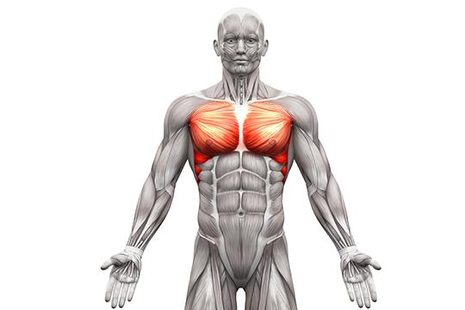
Trening klatki piersiowej

Slide 2
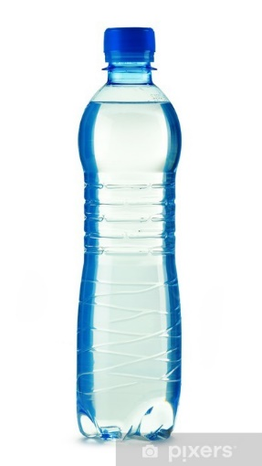
Uwaga !!!
Zamiast ciężarków można używać butelek z wodą !
Proszę dostosować liczbę powtórzeń do swoich indywidualnych możliwości !!!
Miłego treningu

Slide 3
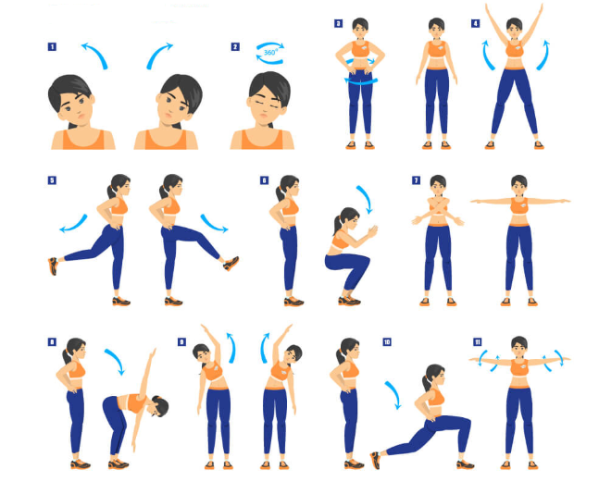
Rozgrzewka

Slide 4
1. Pompki

Slide 5
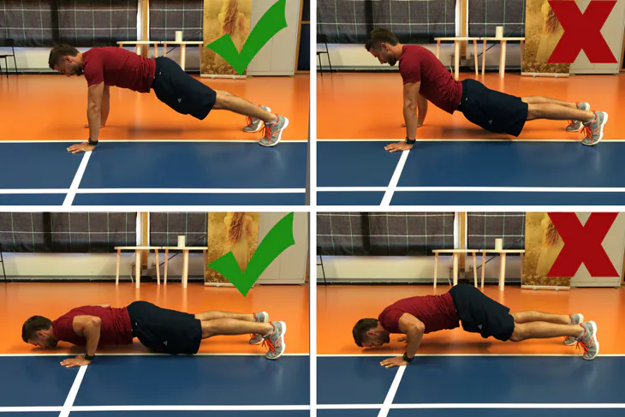
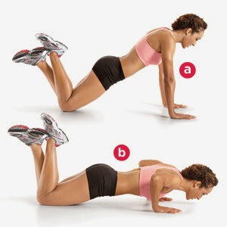
3 serie po 8 powtórzeń po każdej serii 30 sekund odpoczynku
Wersja trudniejsza
Wersja łatwiejsza

Slide 6
2. Otwieranie klatki piersiowej w opadzie w przód

Slide 7
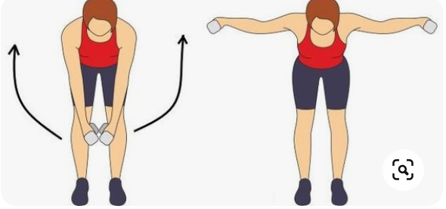
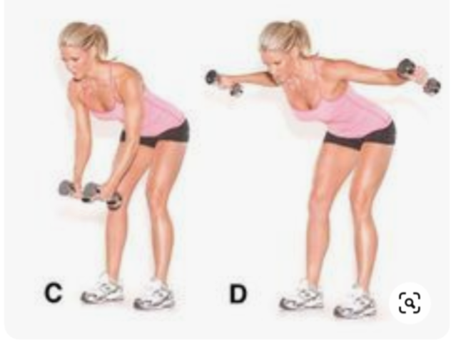
3 serie po 8 powtórzeń po każdej serii 30 sekund przerwy
Uwaga !
Kręgosłup powinien być ustabilizowany, a mięśnie brzucha i tułowia aktywne

Slide 8
3. Wiosłowanie

Slide 9
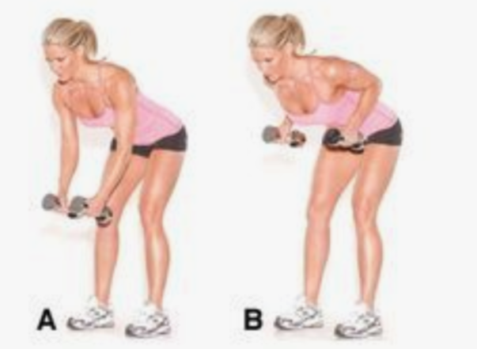
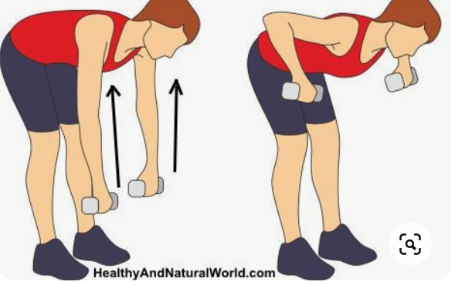
3 serie po 8 powtórzeń po każdej serii 30 sekund odpoczynku

Slide 10
4. Wyciskanie leżąc

Slide 11
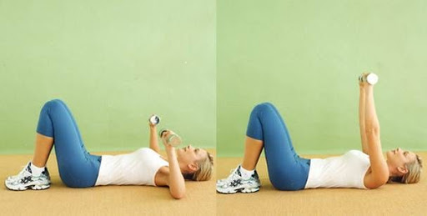
2 serie po 8 powtórzeń po każdej serii 30 sekund odpoczynku

Slide 12
5. Przenoszenie ramion w boku w leżeniu na plecach

Slide 13
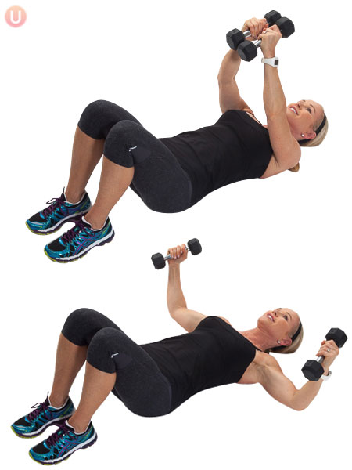
2 serie po 8 powtórzeń po każdej serii 30 sekund odpoczynku

Slide 14
6. Przenos ramion nad głowę

Slide 15
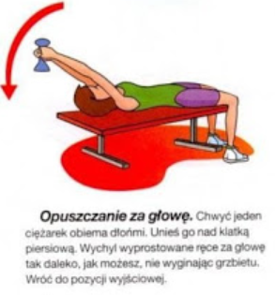
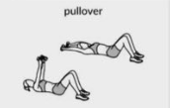
2 serie po 8 powtórzeń po każdej serii 30 sekund przerwy

Slide 16
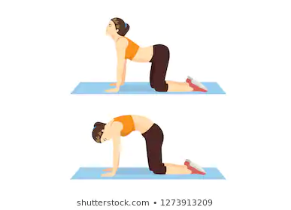
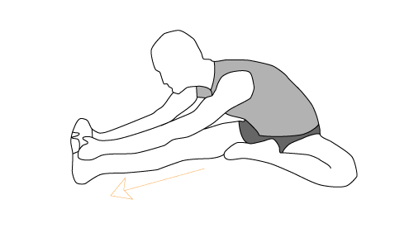
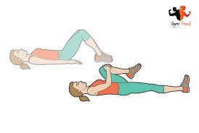
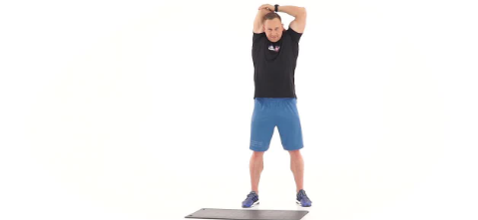
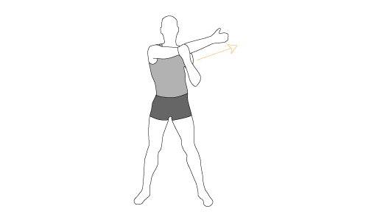
Rozciąganie
10 powtórzeń
5 powtórzeń na każdą nogę
3.
5 powtórzeń na każdą nogę
1.
2.
5 powtórzeń na każdą rękę
5 powtórzeń na każdą rękę
4.
5.

